Slide 1


Slide 2
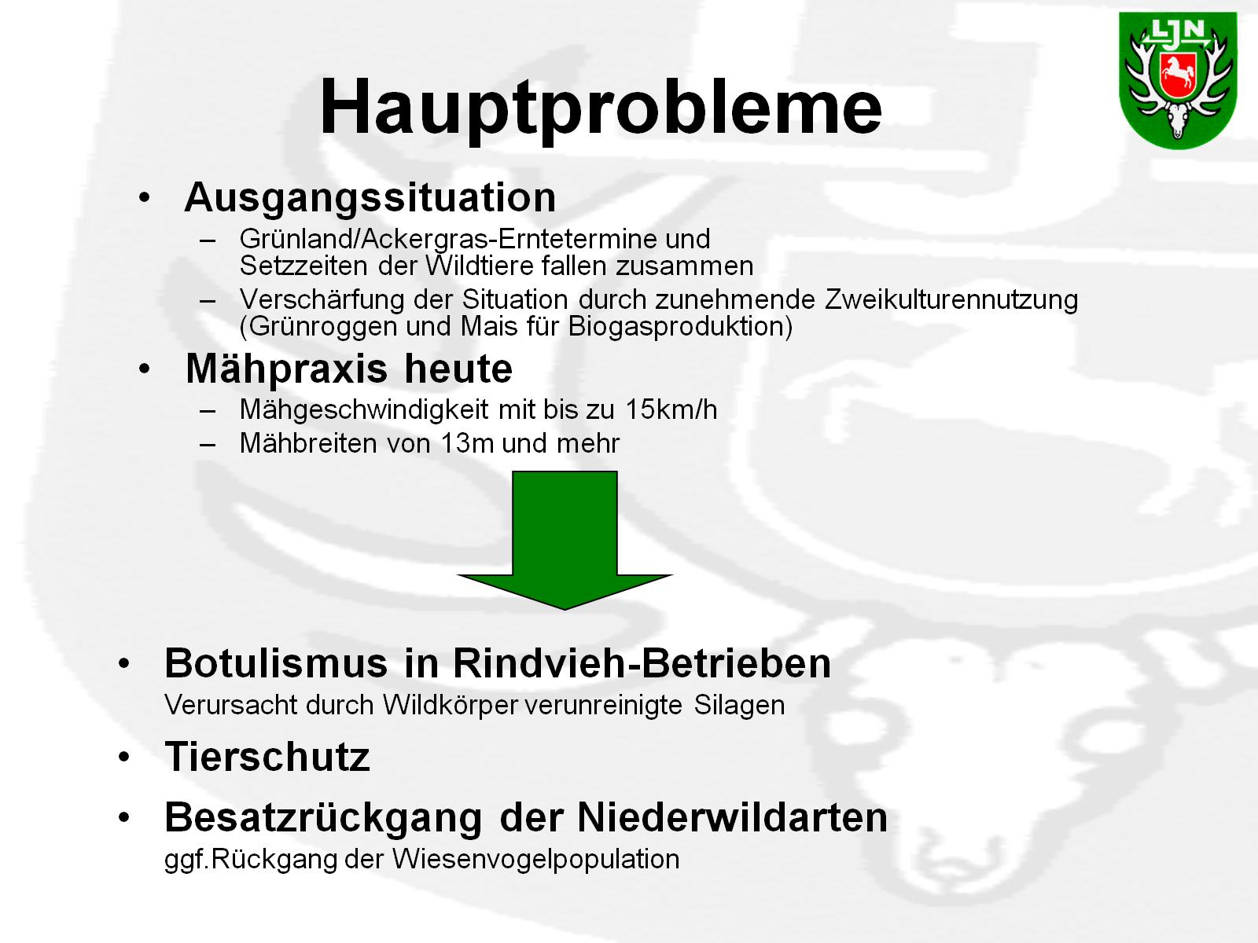
Hauptprobleme

Slide 3
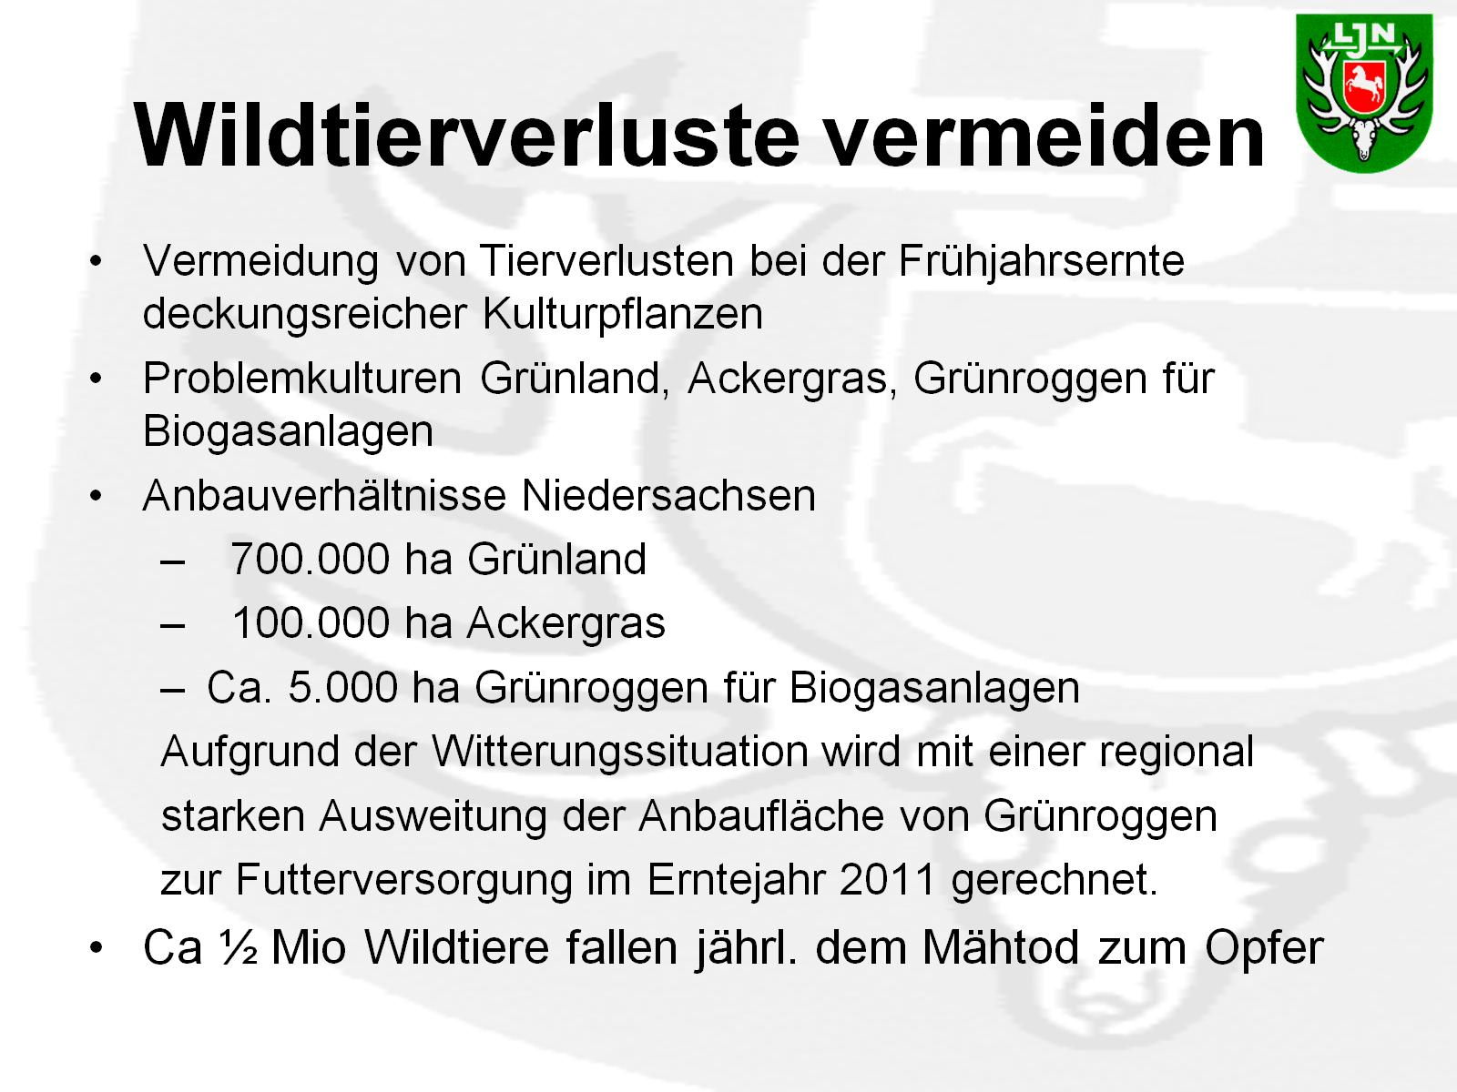
Wildtierverluste vermeiden

Slide 4

Ergebnisse der Gespräche

Slide 5

Ergebnisse der Gespräche

Slide 6
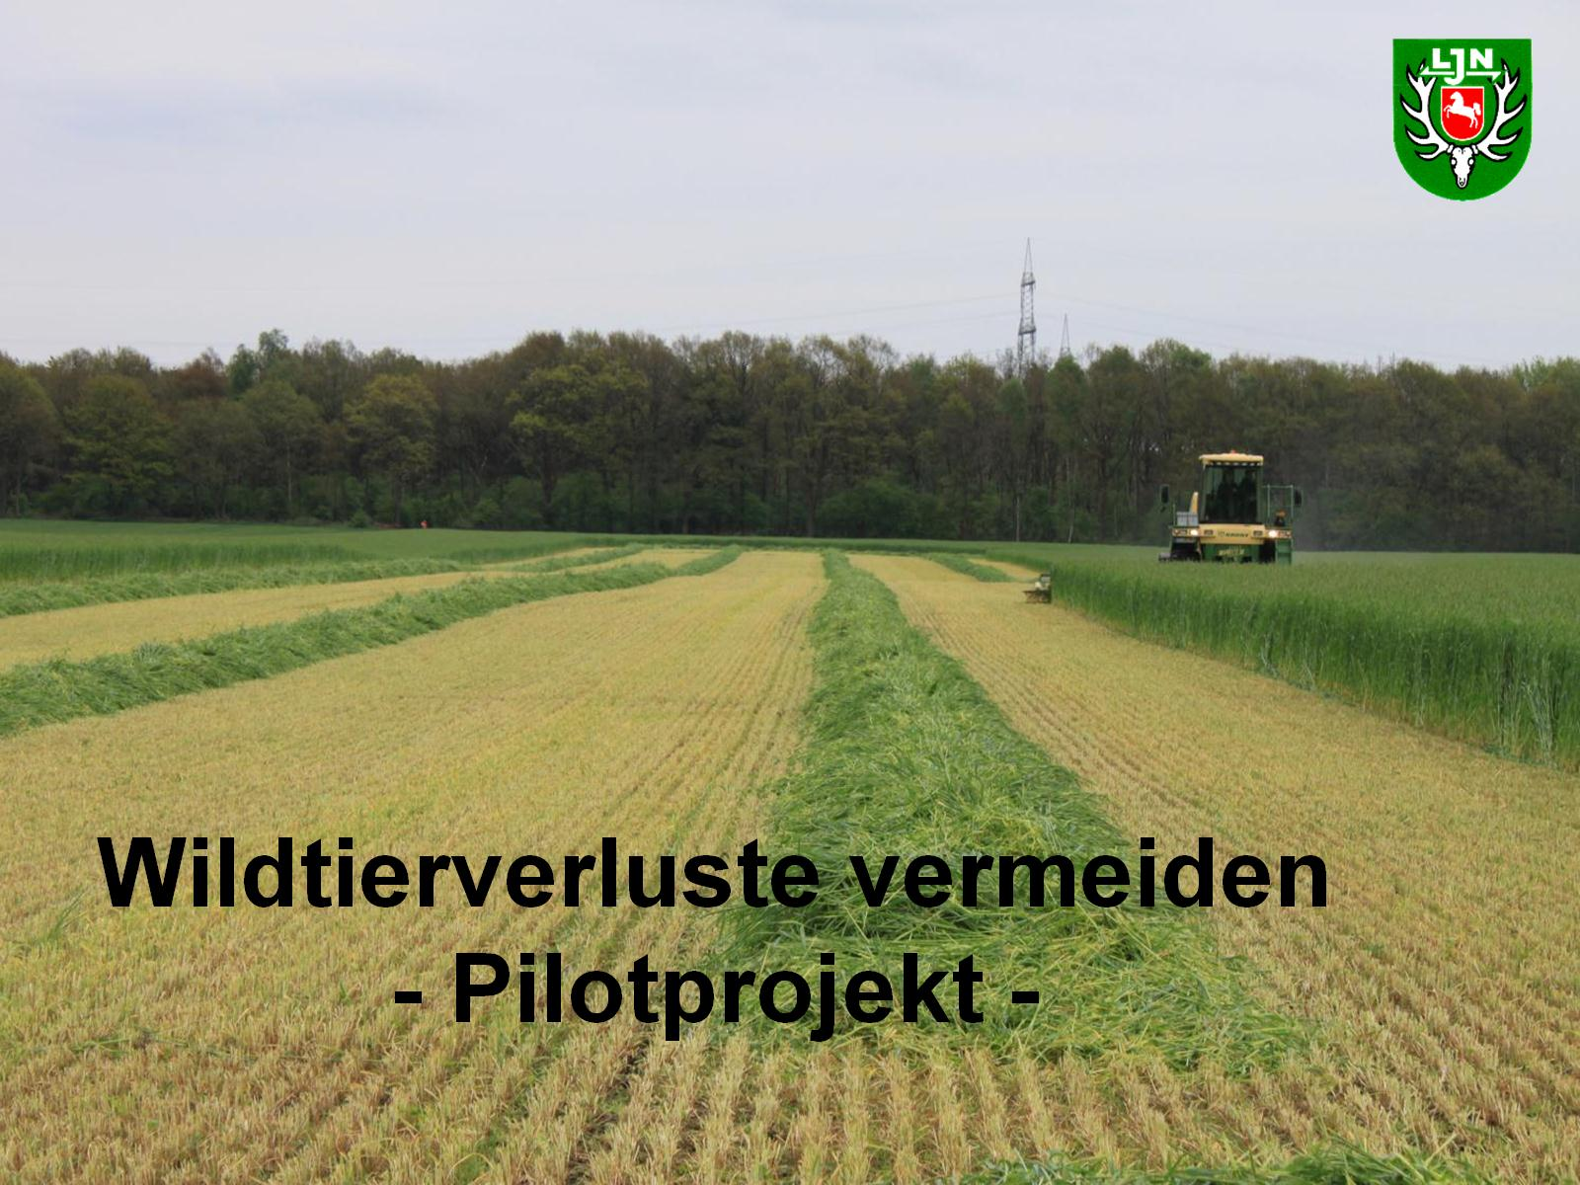
Wildtierverluste vermeiden
- Pilotprojekt -

Slide 7
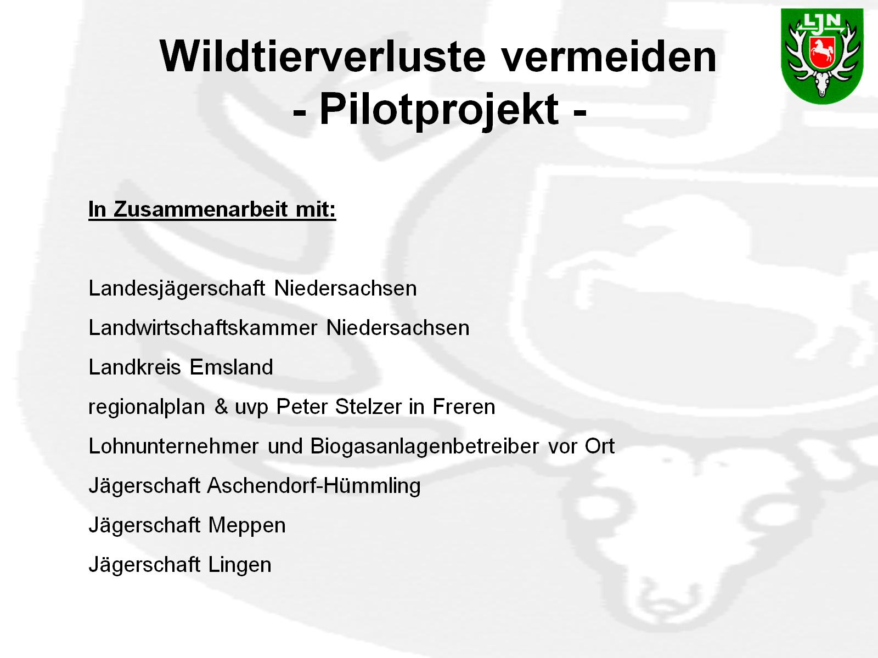
Wildtierverluste vermeiden
- Pilotprojekt -

Slide 8
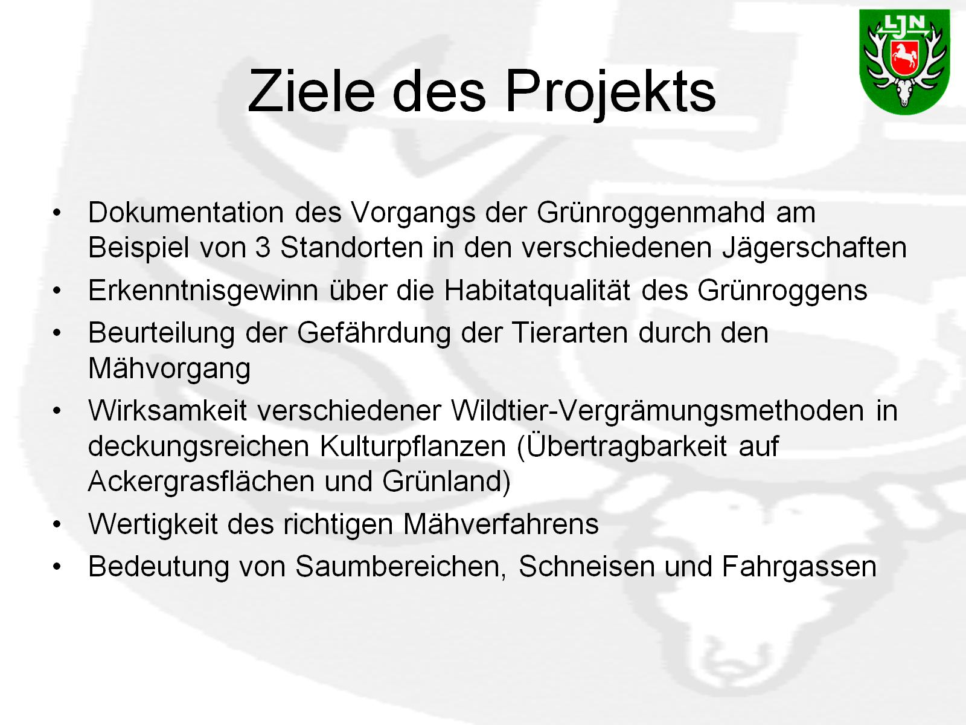
Ziele des Projekts

Slide 9
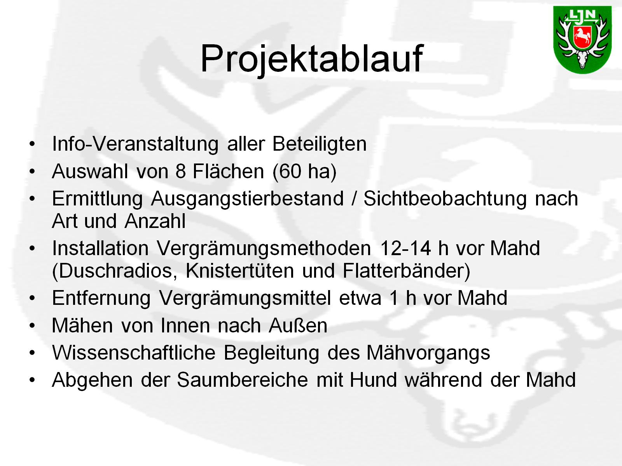
Projektablauf

Slide 10
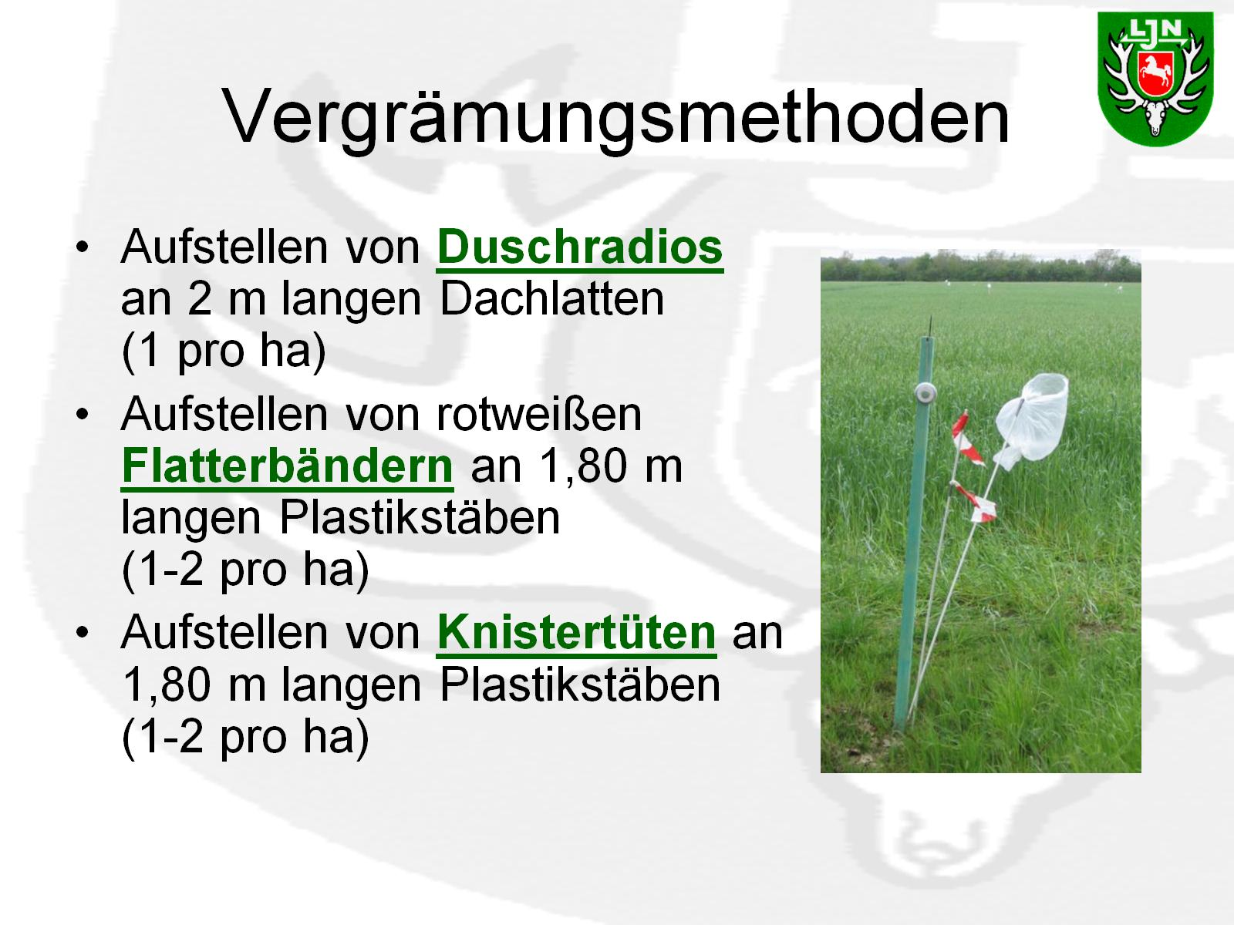
Vergrämungsmethoden

Slide 11
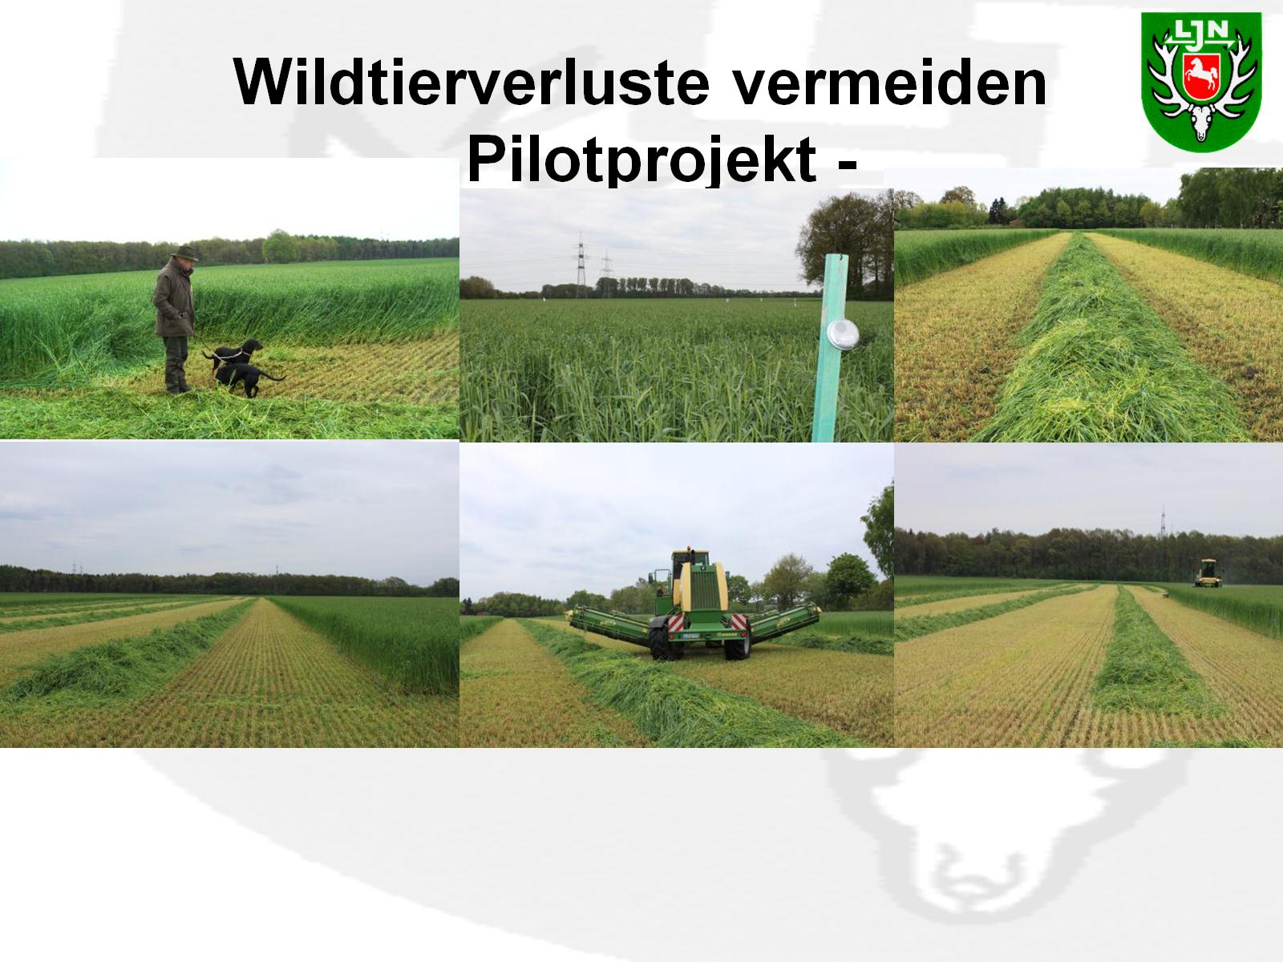
Wildtierverluste vermeiden
- Pilotprojekt -

Slide 12
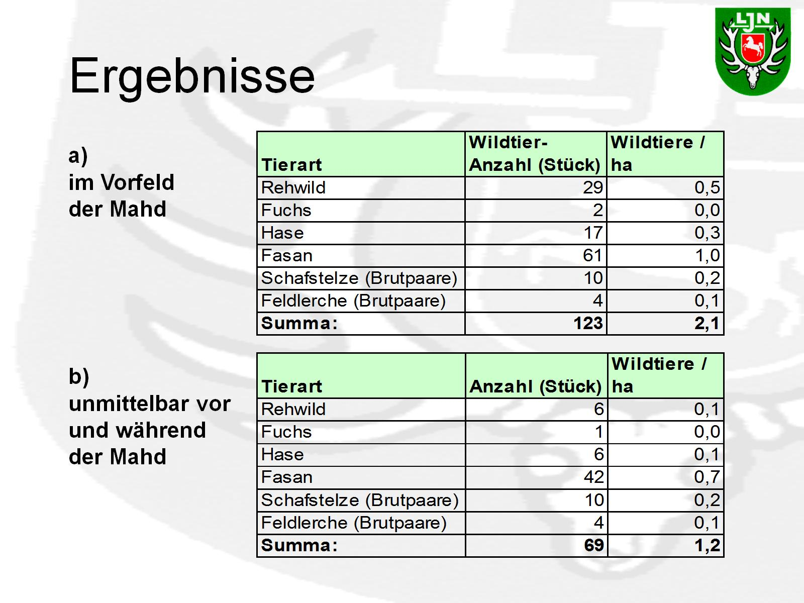
Ergebnisse

Slide 13
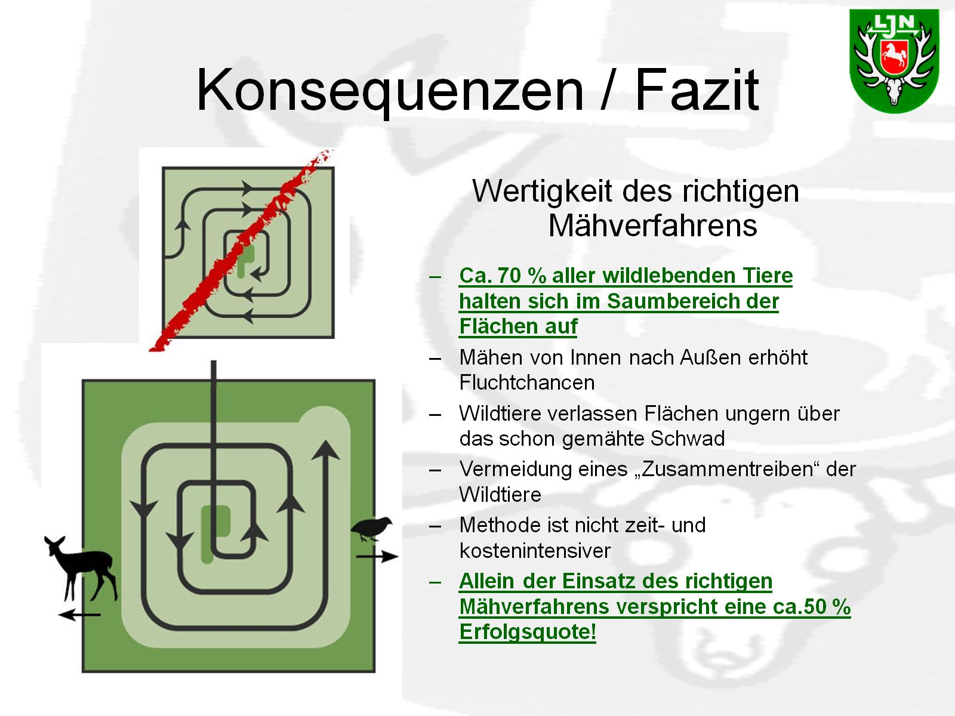
Konsequenzen / Fazit

Slide 14
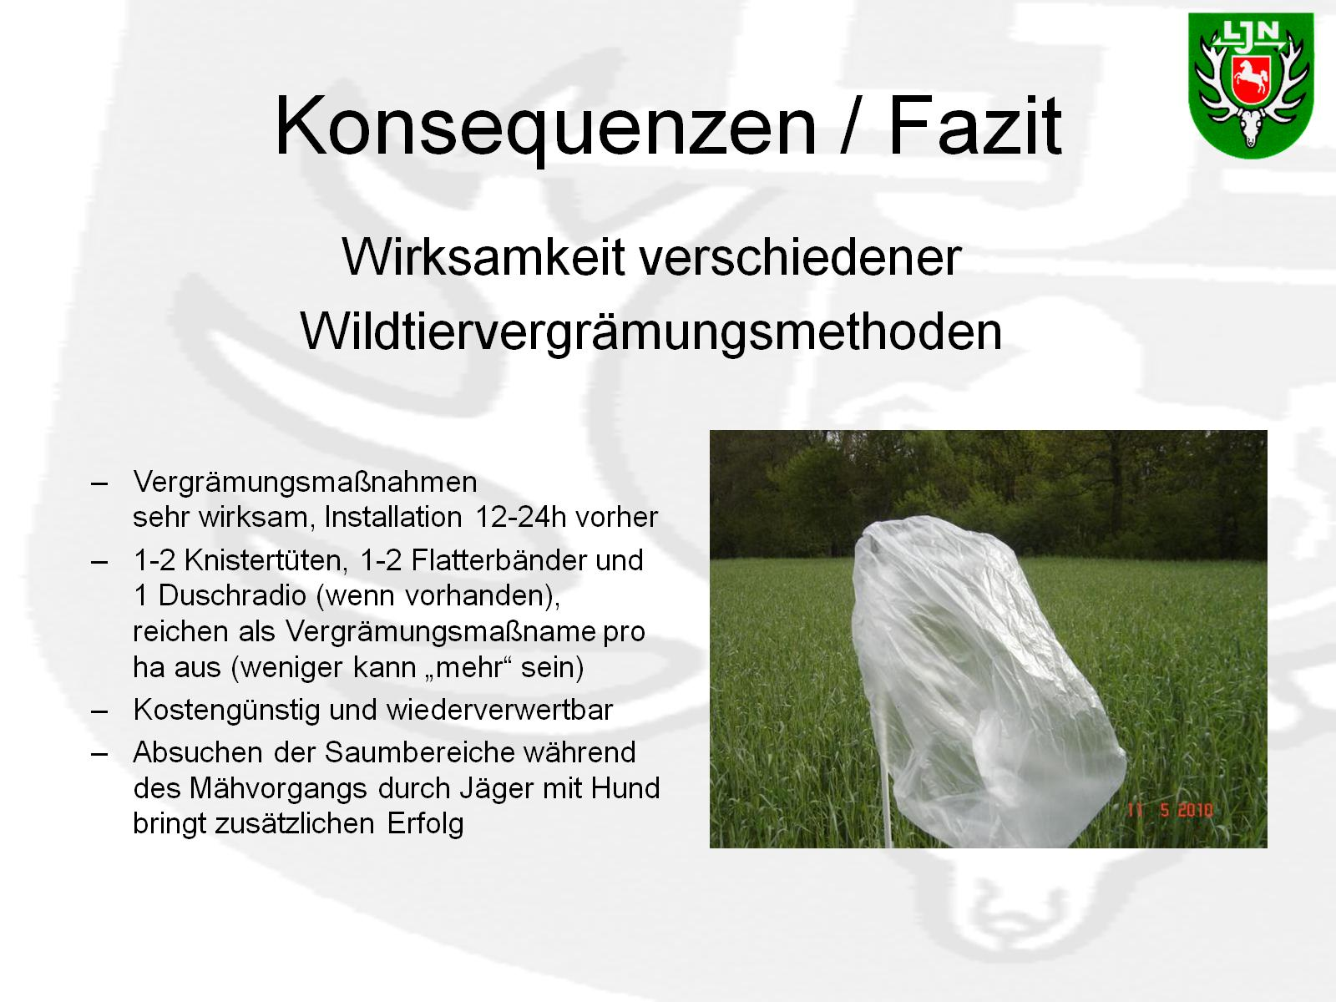
Konsequenzen / Fazit

Slide 15
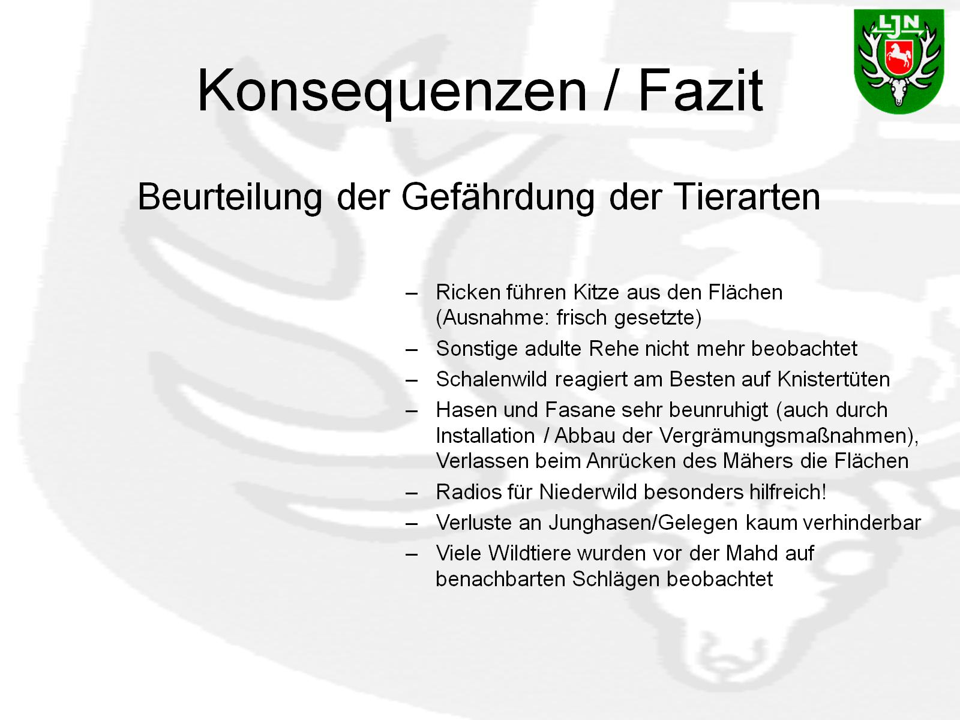
Konsequenzen / Fazit

Slide 16

Konsequenzen / Fazit

Slide 17
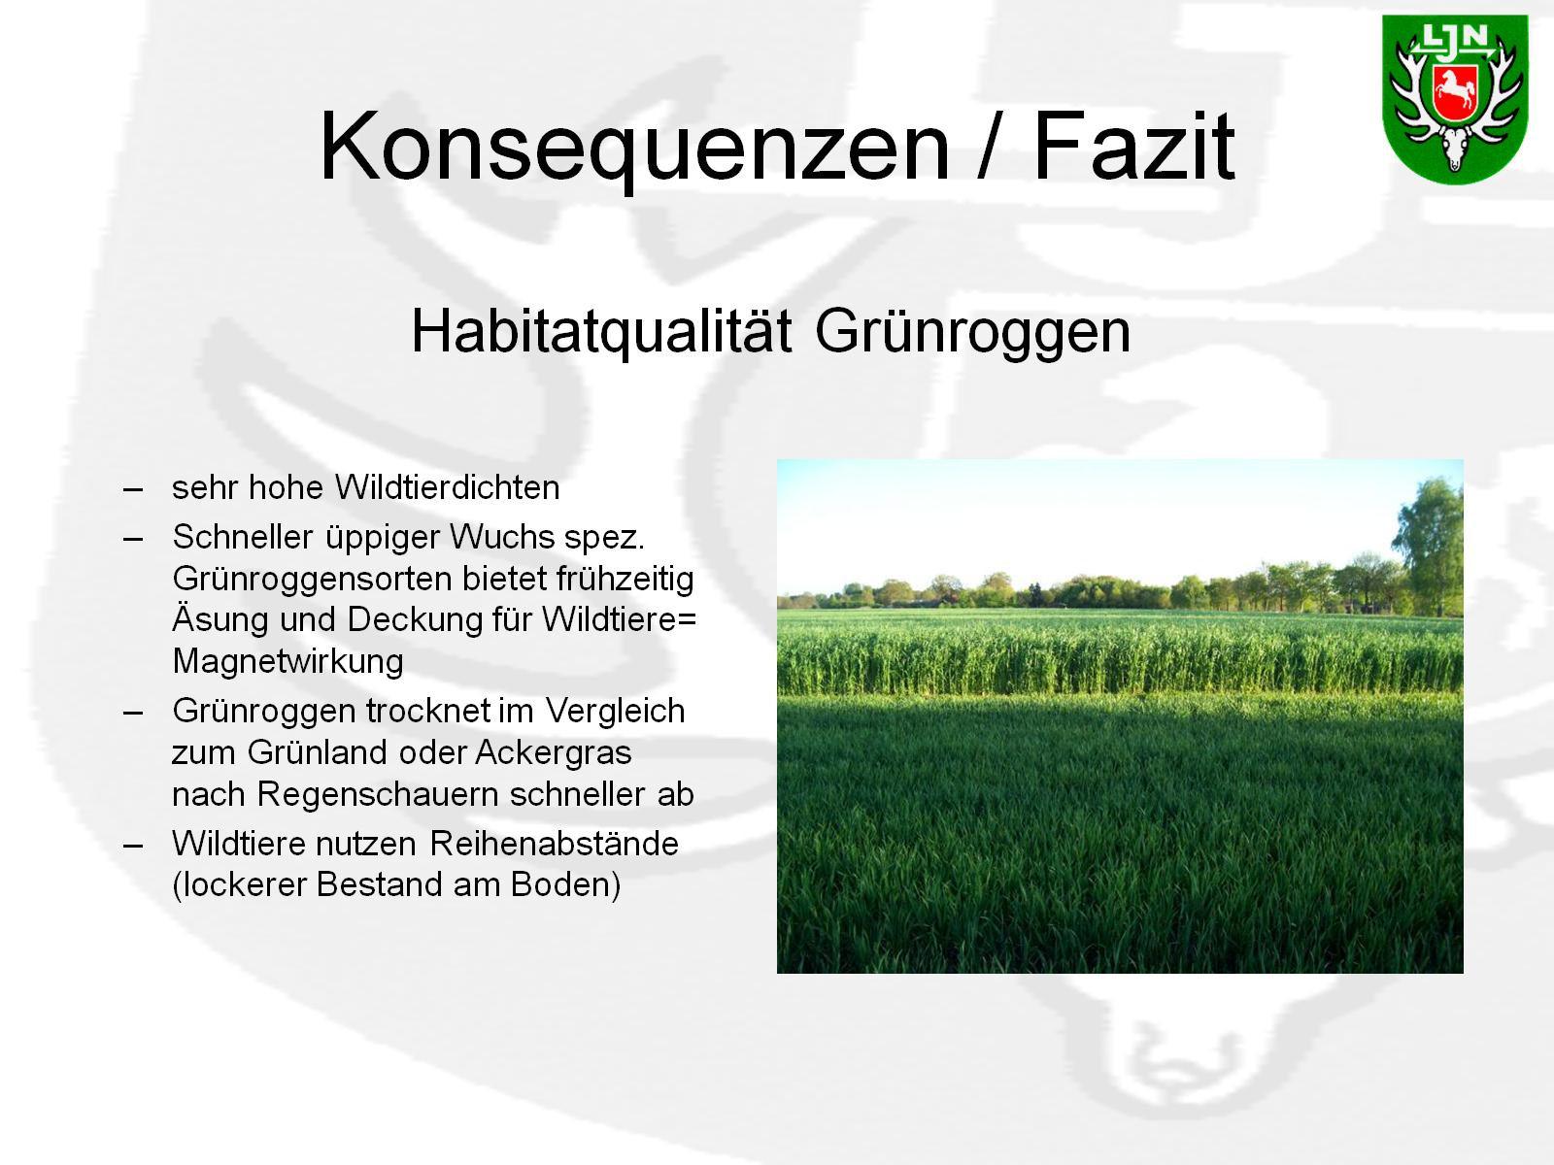
Konsequenzen / Fazit

Slide 18
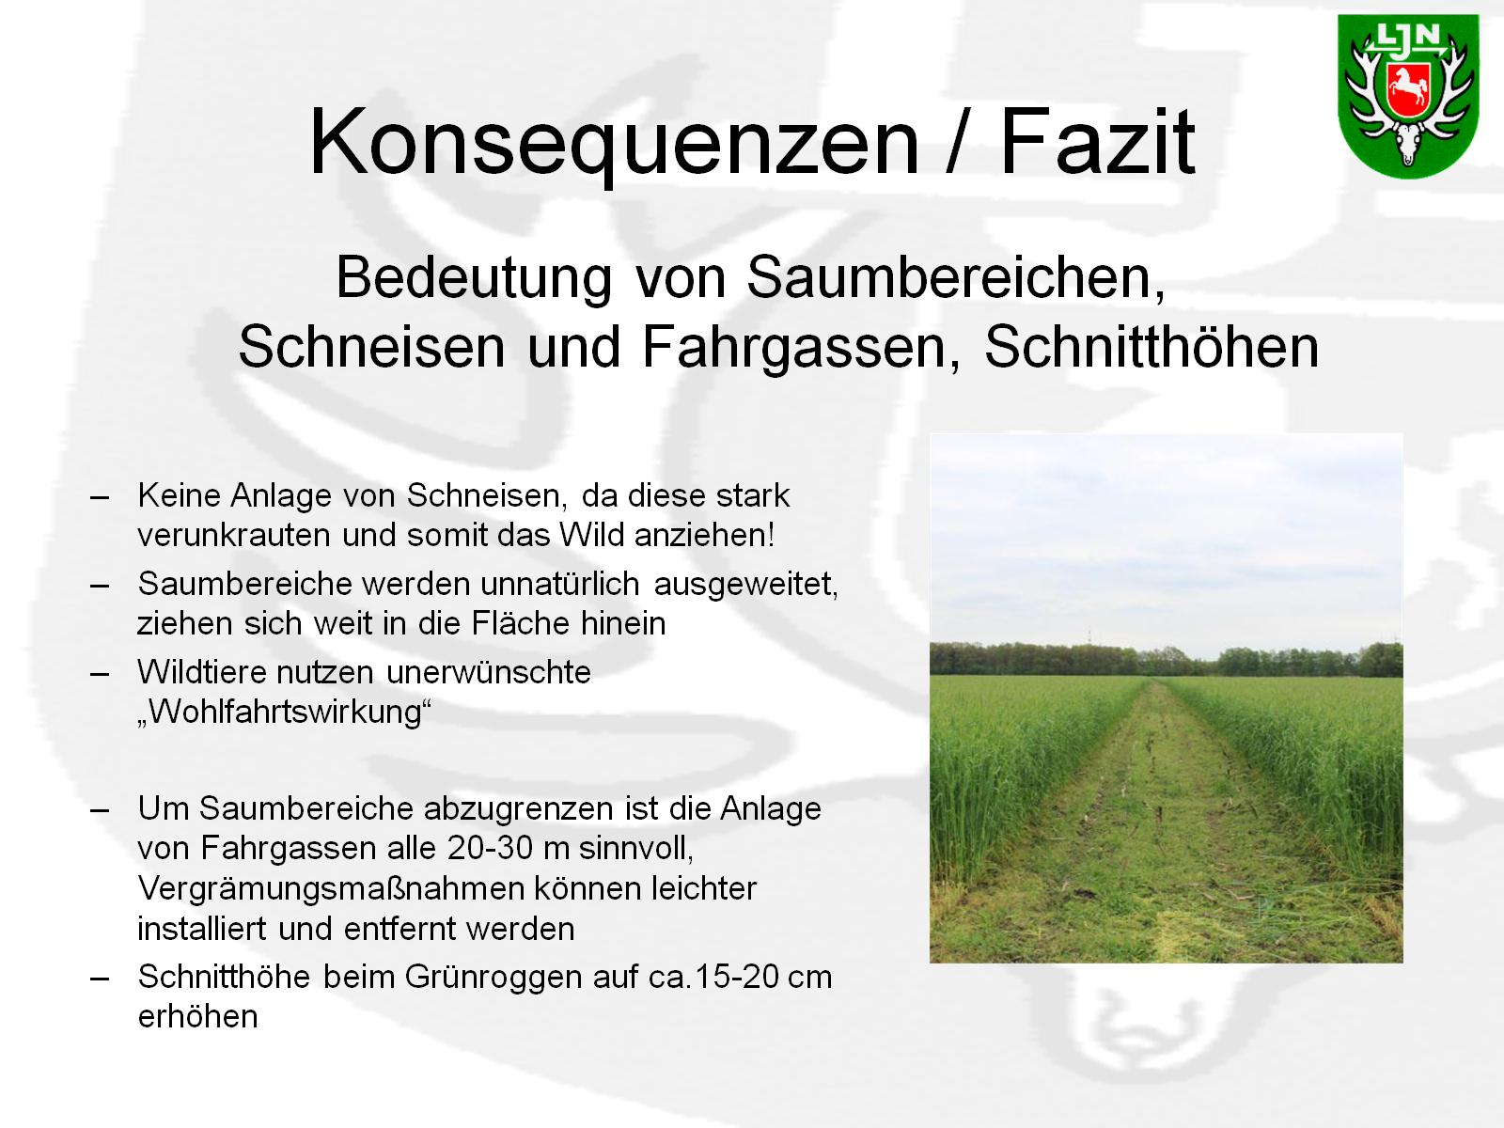
Konsequenzen / Fazit

Slide 19
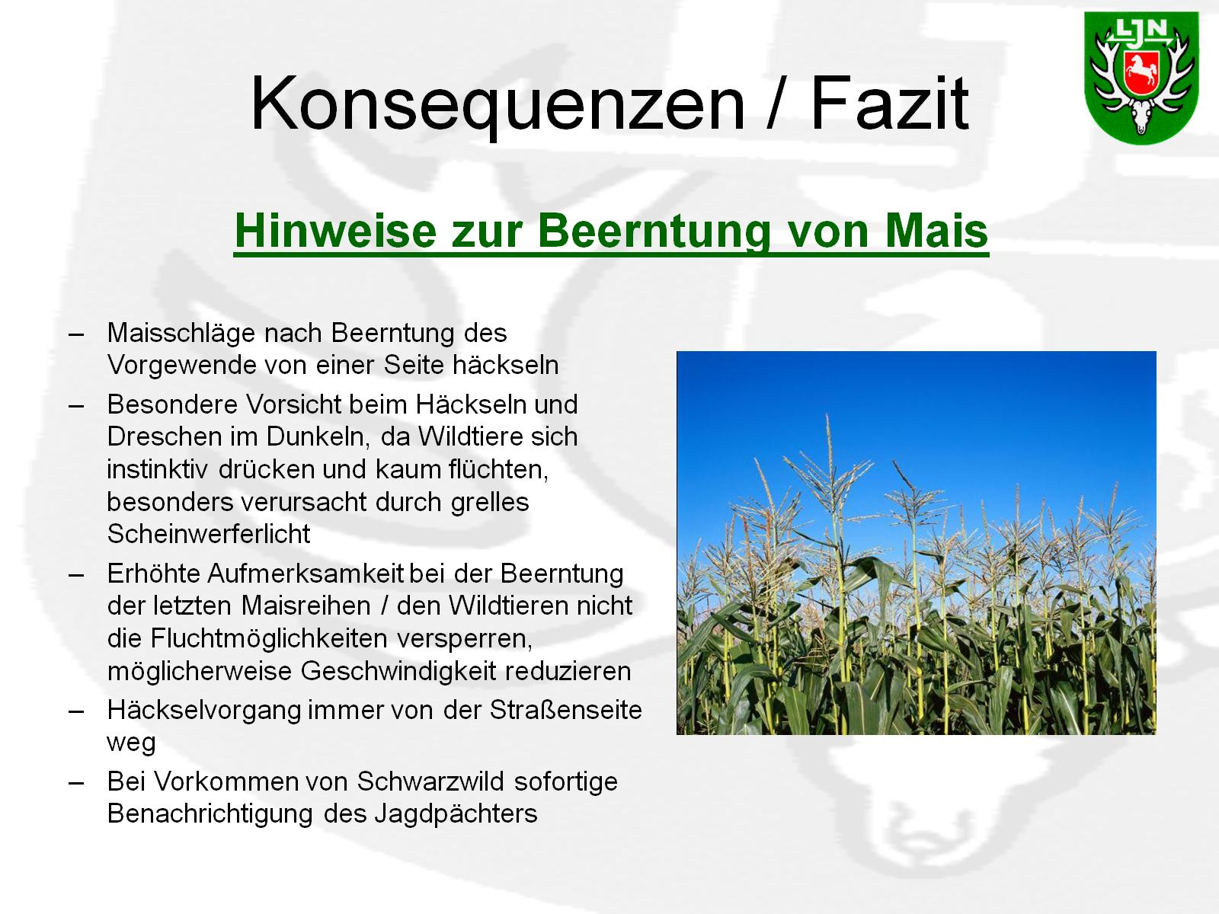
Konsequenzen / Fazit

Slide 20

Ergebnisse der Gespräche

Slide 21
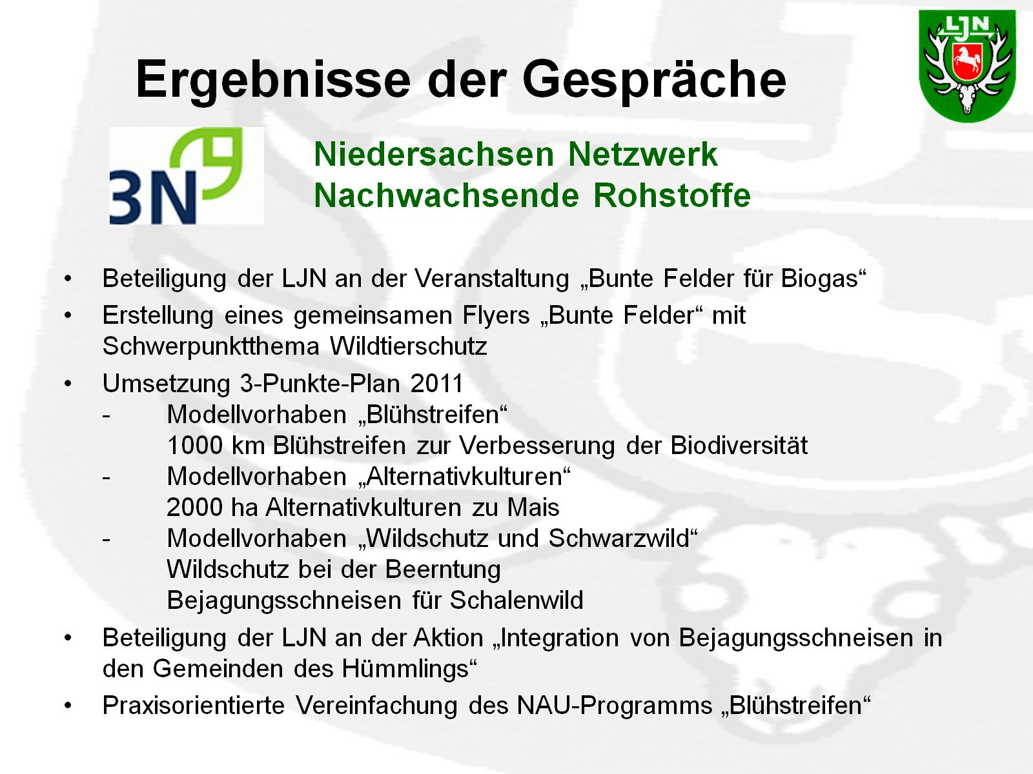
Ergebnisse der Gespräche

Slide 22
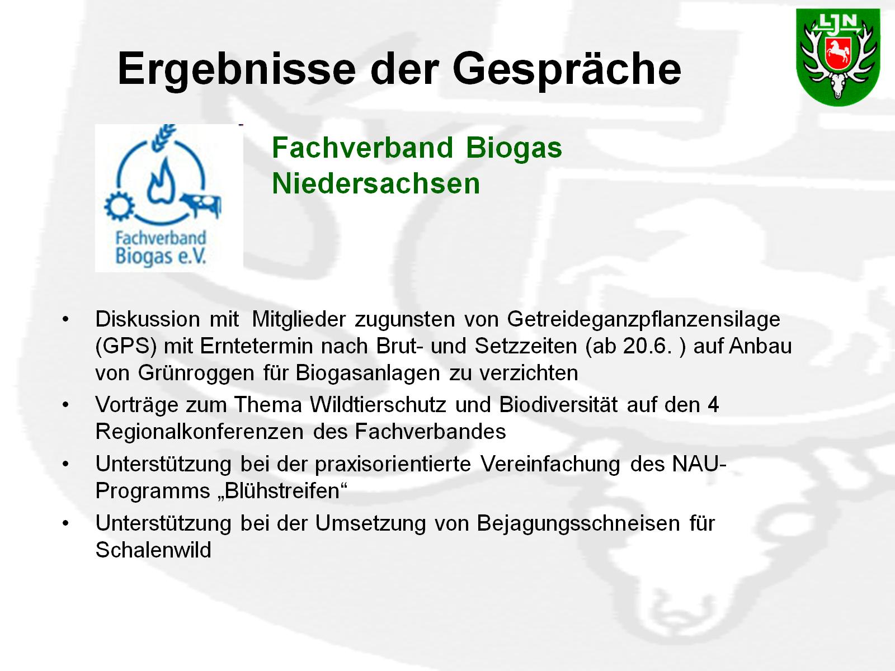
Ergebnisse der Gespräche

Slide 23
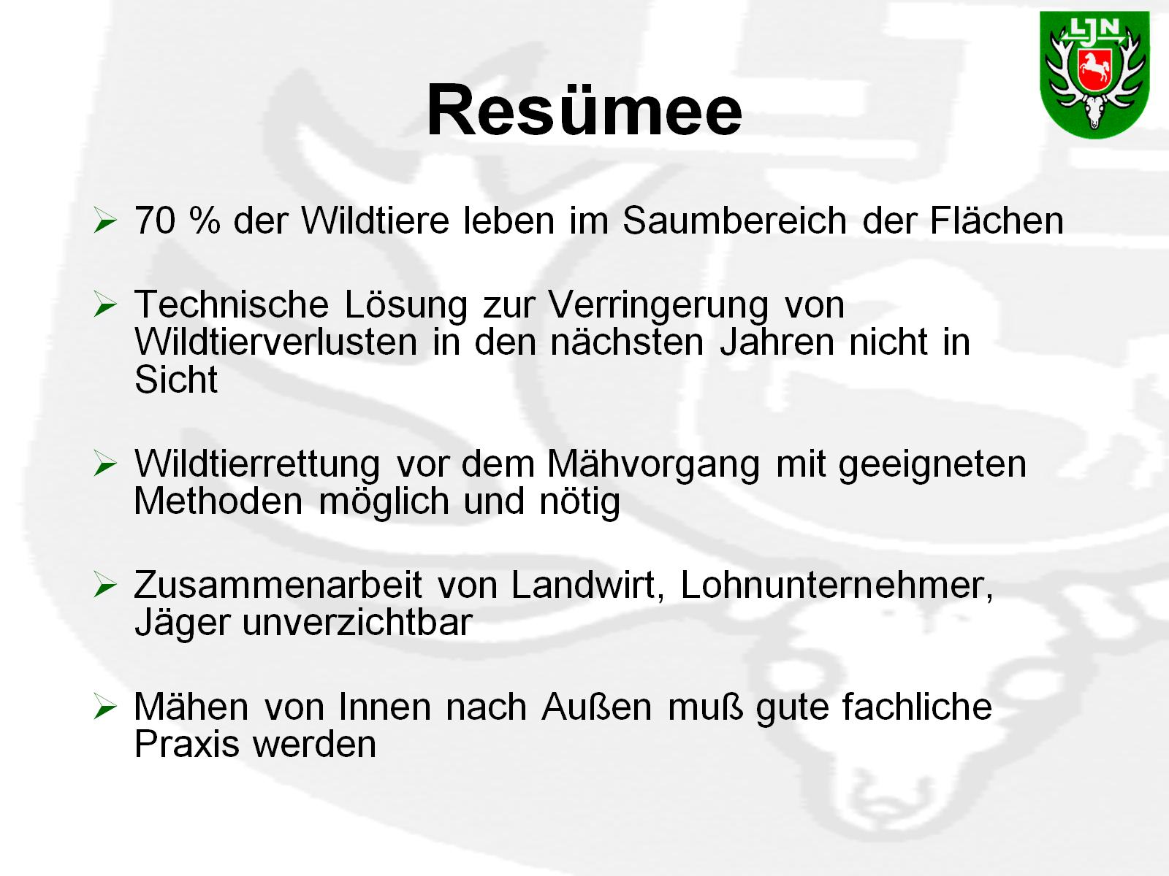
Resümee

